Slide 1
프로그래밍 언어론 2주차 [복습]

Slide 2
프로그래밍 언어의 개념 학습 이유
생각을 표현할 수 있는 능력 향상
프로그래머가 고안한 알고리즘을 프로그래밍 언어로 표현
적합한 언어를 선택할 수 있는 능력 향상
프로젝트에 적합한 언어 선택
새로운 언어를 배울 수 있는 능력 향상
지금도 새로운 언어가 제작 및 소개
프로그래밍 언어의 기본 개념 습득은 새로운 언어 학습에 도움

Slide 3
프로그래밍 언어의 개념 학습 이유
언어 구현의 주요한 특징에 대한 이해도 향상 및 사용 능력 향상
언어가 설계된 의도를 이해함으로 해당 언어를 지능적으로 사용할 수 있음
이미 알고 있는 언어에 대해 더 나은 사용 능력 향상
프로그래밍 언어의 개념을 학습함으로 프로그래머는 기존에 사용하지 않던 기능을 사용할 수 있음
전반적으로 컴퓨터 공학 분야에 대한 이해 향상
컴퓨터 프로그래밍 언어의 이해도 향상은 컴퓨터 공학 분야에 대한 이해도를 향상 시킨다
컴퓨터 프로그래밍 언어의 이해도 향상은 더 나은 언어를 선택하게 함으로 컴퓨터 공학 분야의 발전을 도모함

Slide 4
프로그래밍 영역
과학 응용 분야
최초 컴퓨터(1940년대)의 응용 분야
간단한 데이터 구조(배열/행렬), 상당한 양의 부동소수점 연산
간단한 제어구조(루프/선택문)
효율성이 주요 관심
FORTRAN(1956)
사무 응용 분야
상세한 보고서 생성 기능
십진수, 문자 데이터의 표현/저장 기능
십진수 산술연산
COBOL(1960)

Slide 5
프로그래밍 영역
인공 지능 분야
수치 계산보다는 기호 위주의 계산
리스트의 데이터 구조, 더 많은 융통성 요구
기호 조작은 재귀와 조건식으로 표현
LISP(1959), Scheme(1975), Prolog(1970)
시스템 프로그래밍 분야
시스템 소프트웨어 개발 목적
실행 효율성, 외부장치와 인터페이스를 위한 저급(low-level) 특징
C(1978)

Slide 6
프로그래밍 영역
웹 소프트웨어 분야
마크업 언어
HTML
XHTML
XML
동적 웹 콘텐츠 지원
JavaScript, PHP
JSP, Java 등

Slide 7
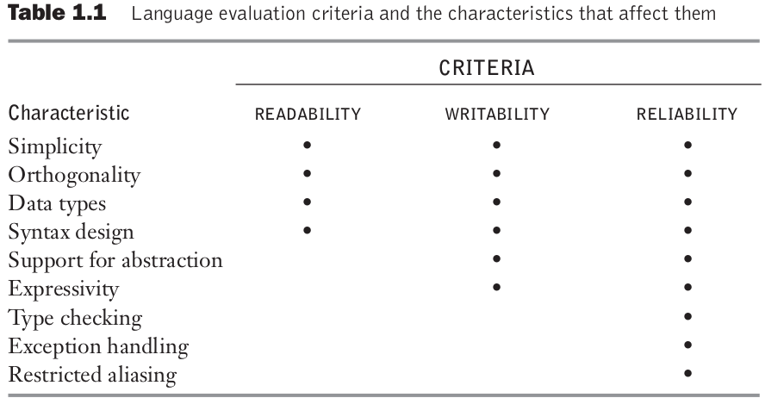
언어 평가 기준
소프트웨어 개발 및 유지보수에 언어가 미치는 요소를 고려하여 언어를 평가
평가기준
가독성(Readability), 작성력(Writability), 신뢰성(Reliability), 비용(Cost)

Slide 8
가독성(Readability)
프로그램을 쉽게 읽고 이해할 수 있는 척도
소프트웨어 유지보수와 연관
언어 특징
단순성
직교성
제어문
데이터 타입과 구조
구문 고려사항

Slide 9
가독성(Readability)
전반적인 단순성(Overall Simplicity)
언어가 가진 기본 구조가 많아지면 많아 질수록 배우기 어려워지고 이는 가독성을 해친다.
특징 다중성(feature multiplicity)이나 연산자 중복(operator overloading)이 심해지면 가독성을 해친다.
단순성이 가독성을 향상 시키나, 극단적인 단순성은 오히려 가독성을 해친다. => 어셈블리 언어

Slide 10
가독성(Readability)
직교성(Orthogonality)
독립된 기본 요소들을 조합하여 새로운 제어나 데이터 구조를 생성할 수 있는 능력
기본 데이터 타입(정수, 실수, 문자)와 타입 연산자(배열, 포인터)로 여러 개의 데이터 구조를 정의
이해하기 쉽고, 읽기 쉽다.
의미가 문맥 독립적이다.
서로 다른 표현은 서로 다른 의미를 가진다.
모든 조합은 합법적이다.
직교성이 결여되면 언어 규칙에서 예외사항 초래
Algol 68에 최초 적용
너무 높은 직교성 제공으로 불필요한 복잡성 초래
직교성과 단순성
직교성은 단순성에 영향을 준다. (기본 구문을 만들고 조합 가능)

Slide 11
제어문
충분한 제어문이 필요
제어문이 충분히 제공되지 않으면 논리가 복잡해 질 수 있다.
언어가 for문만 제공할 경우 while문이 필요한 곳에도 for문을 사용해야 함
데이터 타입과 구조
충분한 데이터 타입과 구조가 필요
데이터 타입/구조가 충분히 제공되지 않고
0과 1로서 Boolean 값을 표현하는 경우 True/False가 사용되는 것보다 가독성이 떨어짐
예) timeOut = 1 vs. timeOut = true

Slide 12
구문 설계(Syntax Design)
특수어(special word)
언어의 특수어(while, case, for 등) 형식은 프로그램 가독성에 영향을 미침
복합문을 형성할 때 끝을 어떻게 구성시킬 것인가?
C/C++: ‘}’를 사용, 일부 언어에서는 end를 사용
Ada: end if, end loop
C/C++는 적은 특수어 사용으로 단순성을 추구, Ada는 더 많은 특수어 허용으로 가독성 향상
특수어가 변수명(식별자)로 사용이 가능한가?
일반적으로 불가하나 FORTRAN은 가능 => 가독성을 떨어뜨림
형식과 의미
문장의 형태가 그 목적을 나타낼 수 있도록 설계하는 것이 가독성을 향상
동일하거나 유사한 형식의 요소가 문맥에 따라 의미가 달라지면 가독성이 떨어진다.
예) C/C++: static은 문맥에 따라서 의미가 달라짐

